Slide 1
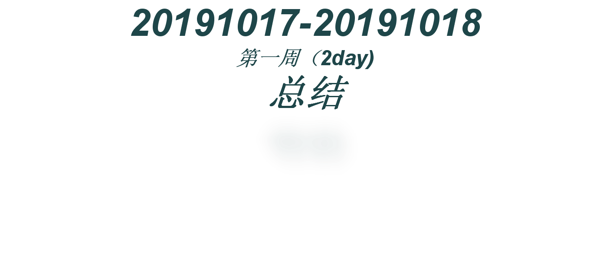
————张恒

Slide 2
滴滴滴，第一次交作业
操作有些不熟练

Slide 3
一.(前言）
2019. 10.16
今天，我终于见到导师了。
他有些年轻，也没我想的那么严肃。

Slide 4
二
20191017早
正式开始

Slide 5
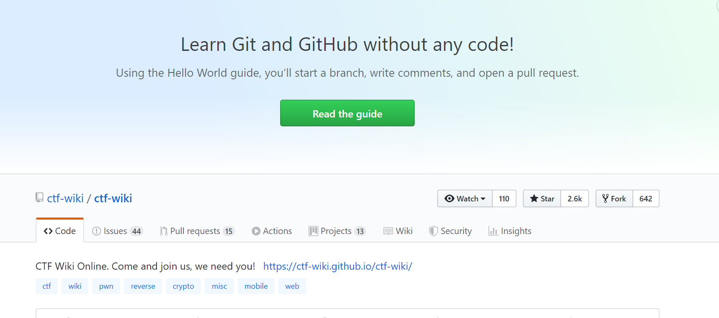
No.1
先弄那个Githu：

Slide 6
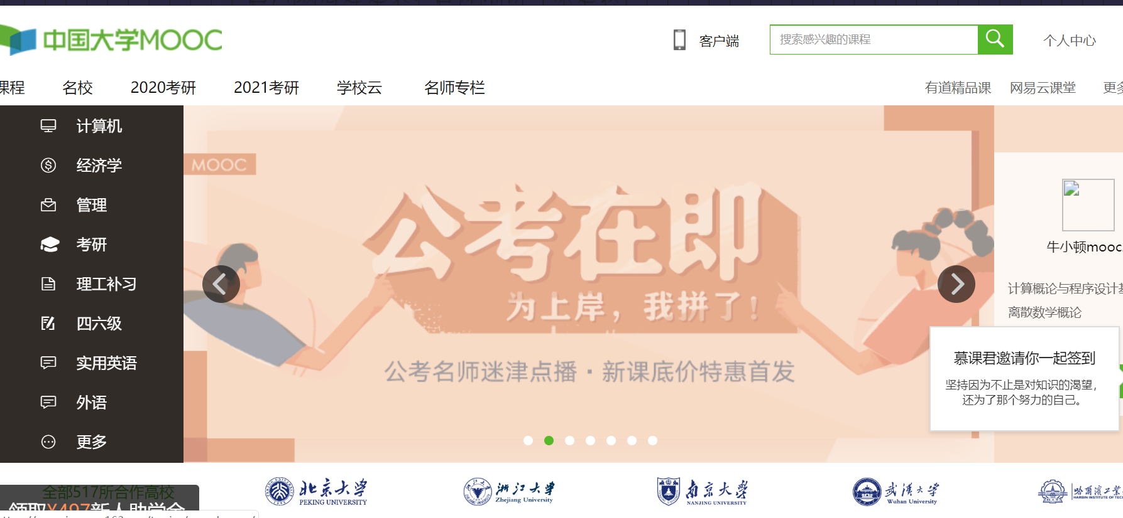
No.2
再注册MOOC ：

Slide 7
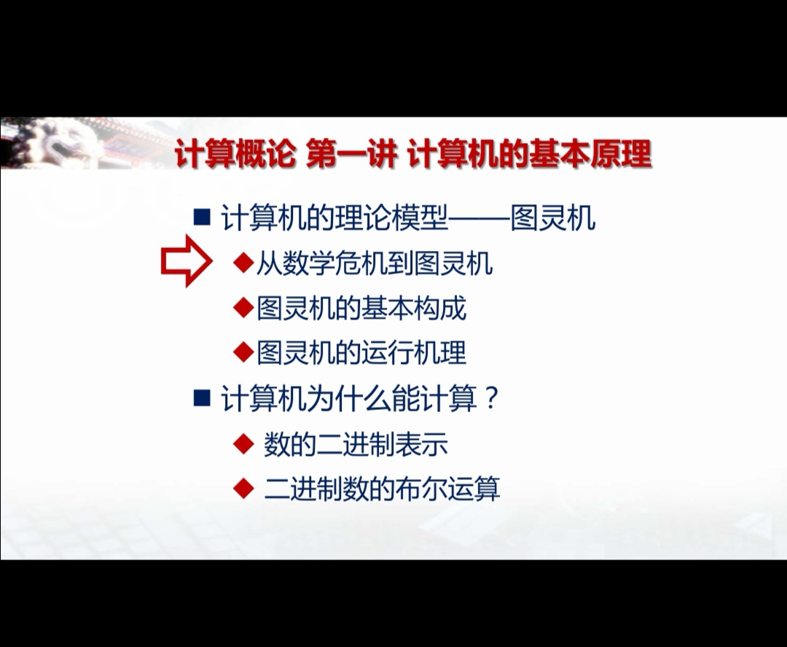

No.3
开始学习啦！！

Slide 8

一直看ing........

Slide 9
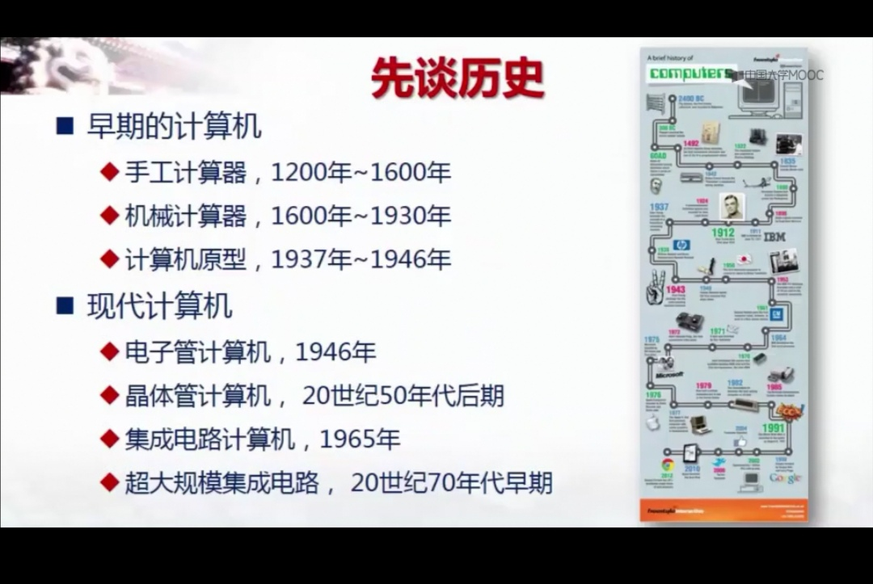

Slide 10

No.4
虽然起步晚些，
但我却不会弱于他们。
MOOC 一直不停，keep learning！
而PPT没接触过，还得从零开始。
不会输给他（她）们。

Slide 11
< End >
总得来说,
现在的紧凑感才是我想象中的大学生活。
of course.
基础打好才能来谈“后来”。
坚持下去，先把计算概论看下去。
哦吼吼，加油！！

